Slide 1
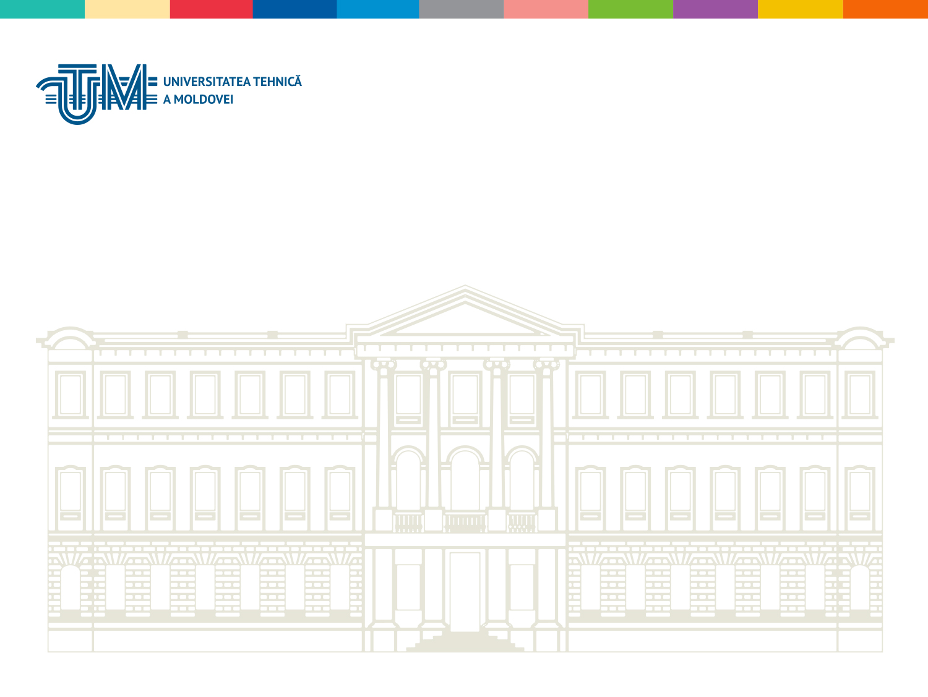
Avantajele și dezavantajele GSM
Elaborat:st.gr.TI-201FR
Dascal Dumitru
Verificat:Romanenko Alexandru
conf. univ., dr.

Slide 2
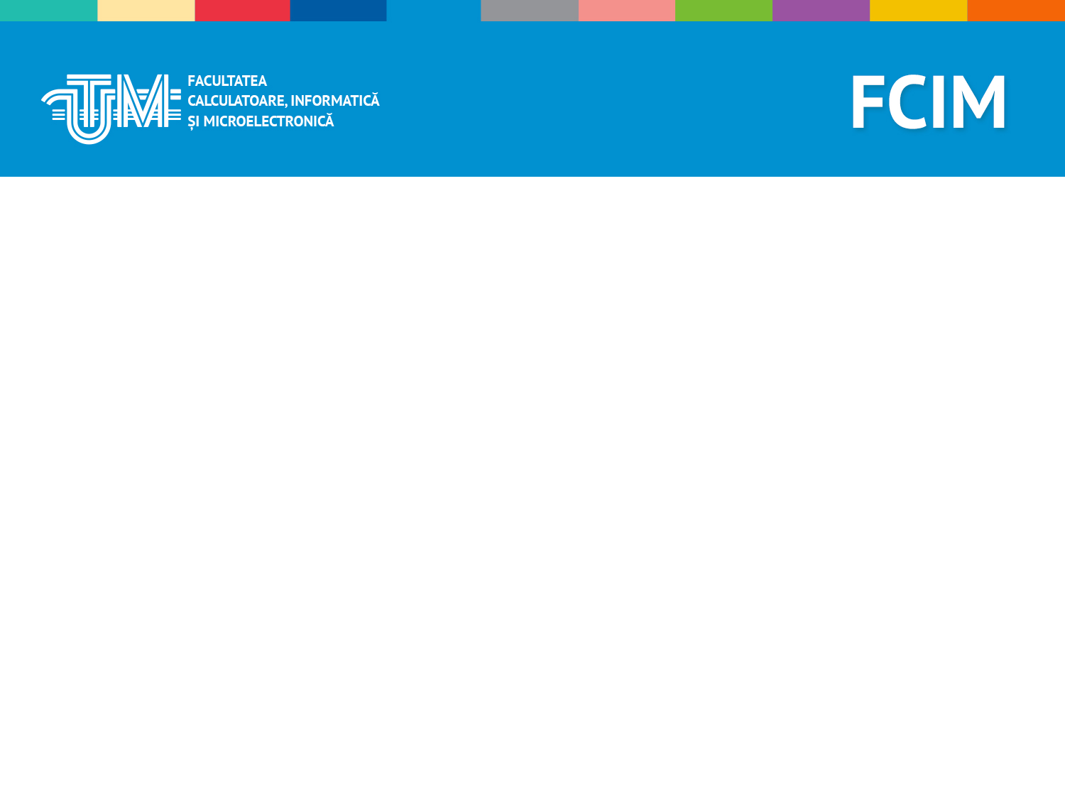
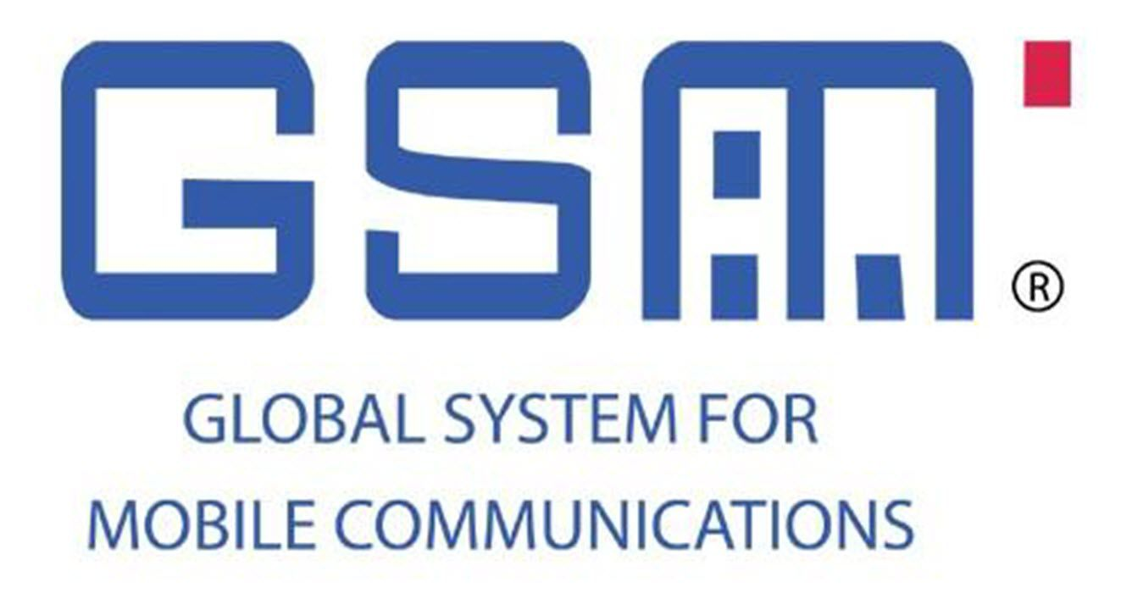
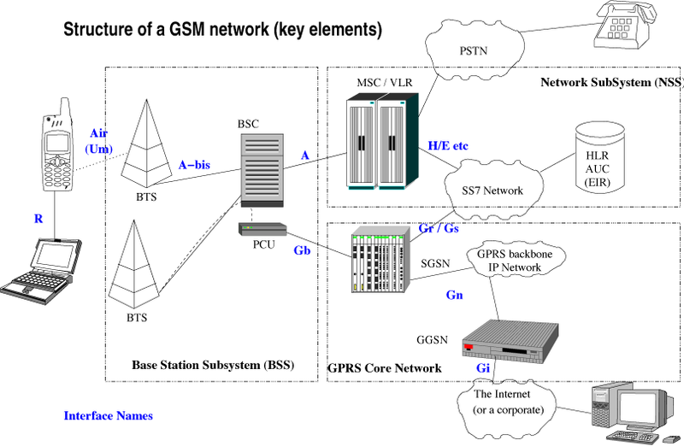
Întroducere:
este standardul de telefonie mobilă (celulară) cel mai răspândit din lume, precum și numele rețelei de telefonie respective. Atributul „mobil” al multor aparate și dispozitive actuale se referă în primul rând la conectivitatea lor (fără fir, prin semnale radio) la sistemul GSM, practic din orice punct de pe glob unde există oameni.

Slide 3
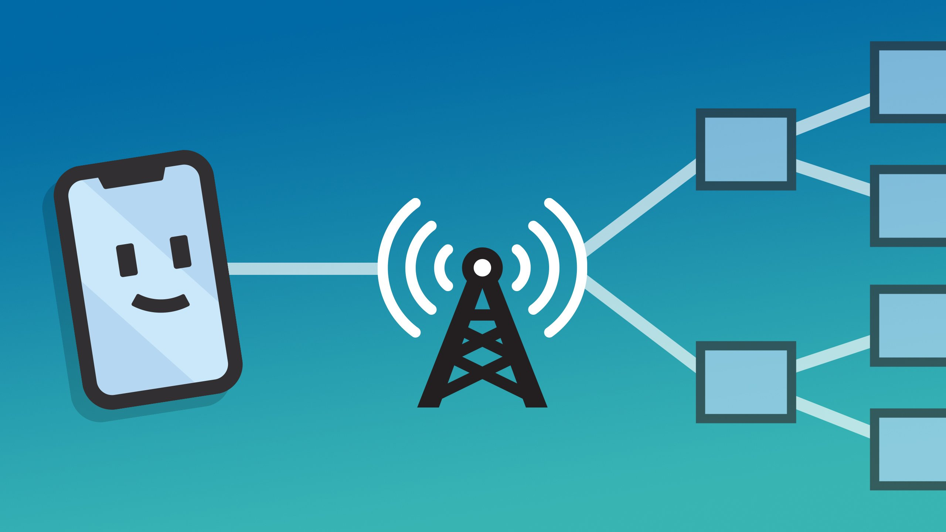
Există însă zone ale globului în care rețeaua GSM întâmpină dificultăți în a pătrunde, printre acestea numărându-se:
• Zone mari nelocuite, cum ar fi deșerturile, munții înalți, zonele polare, lacurile mari, mările și oceanele.
• Zonele subterane, inclusiv tuneluri, mine și stațiuni de cercetare situate în adâncime, precum și zone subacvatice și submarine.
• Spațiul aerian la altitudini de peste 4 – 6 km, acolo unde avioanele de pasageri pot atinge înălțimi de 10 – 11 km.
• Unele zone și țări subdezvoltate.

Slide 4

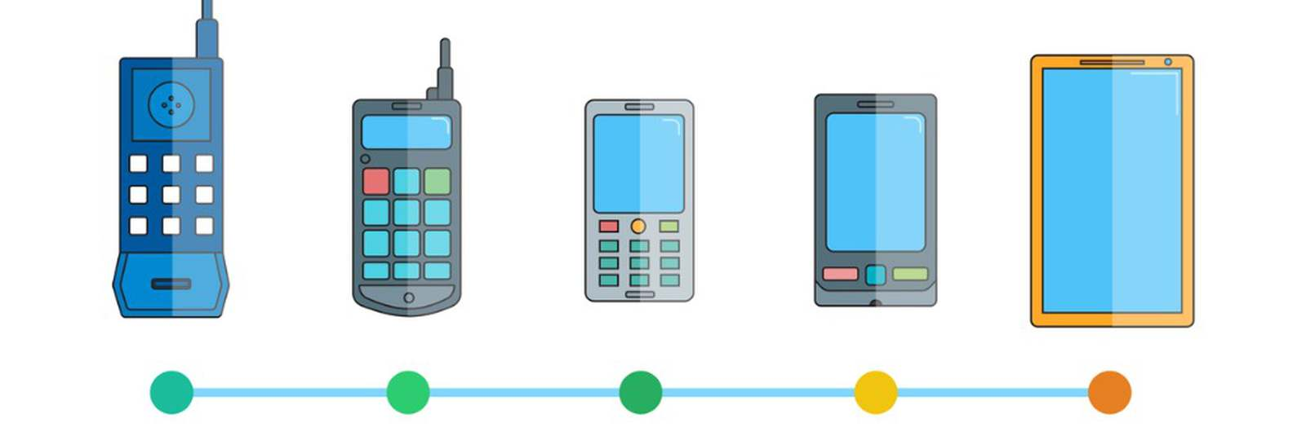
Principalele caracteristici tehnice ale rețelei GSM includ:
Tehnica de acces multiplu: Utilizarea tehnicii de acces multiplu cu diviziune în timp (TDMA) de bandă îngustă, care permite utilizarea eficientă a spectrului radio.
Modulație: Modulația Gaussian Minimum Shift Keying (GMSK), care asigură eficiența și calitatea transmisiei semnalelor în cadrul rețelei.
Separarea purtătoarelor: Frecvențele sunt separate la 200 KHz, facilitând multiplexarea și transmiterea simultană a mai multor semnale.

Slide 5
Serviciile principale oferite de rețeaua GSM includ:
Transmisia vocii
Servicii suplimentare de redirecționare apeluri
Servicii suplimentare de refuzare a apelurilor
Servicii suplimentare de apel în așteptare
Servicii suplimentare de identificare sau ascundere a numărului

Slide 6
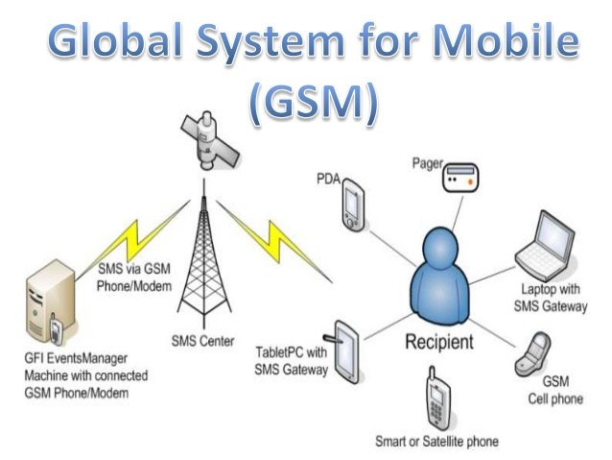
Securitatea transmisiei în cadrul sistemului GSM
Prin digitalizare, semnalul sonor, sub formă analogică, este transformat într-o reprezentare digitală, constând într-o succesiune de biți.
Criptarea semnalului sonor contribuie la prevenirea accesului neautorizat și a ascultării clandestine a comunicărilor telefonice, consolidând astfel integritatea și încrederea în rețeaua GSM.

Slide 7
Clasificarea sistemelor de comunicații mobile este esențială pentru a înțelege evoluția și progresul tehnologic în domeniul comunicațiilor fără fir.
1G (Prima Generație)
2G (A Doua Generație)
3G (A Treia Generație)
4G (A Patra Generație)
5G (A Cincea Generație)

Slide 8
Avantajele Standardului GSM
Dimensiuni și Greutate Reduse ale Telefoanelor: În comparație cu standardele analogice precum NMT-450 și AMPS-800
Eficiență Energetică: Stațiile de bază GSM monitorizează constant nivelul semnalului recepționat de la dispozitivul abonatului.
Calitate Bună a Comunicației: Standardul GSM oferă o calitate bună a comunicației, în special atunci când există o densitate suficientă a stațiilor de bază.
Capacitate Mare de Rețea: GSM permite gestionarea unui număr mare de conexiuni simultane, asigurând o capacitate extinsă a rețelei.
Nivel Redus de Interferență Industrială: În gamele de frecvență utilizate, GSM înregistrează un nivel scăzut de interferență industrială, contribuind la o comunicare stabilă.

Slide 9
Dezavantajele Standardului GSM:
Distorsiunea Vorbirii în Timpul Procesării și Transmiterii Digitale: În ciuda beneficiilor tehnologiei digitale, standardul GSM poate suferi de distorsiuni în calitatea sunetului în timpul procesării și transmiterii digitale a informațiilor vocale. Acest aspect poate afecta experiența utilizatorului în privința calității convorbirilor.
Distanța Limitată de Comunicare: Comunicarea în cadrul standardului GSM este posibilă la o distanță maximă de aproximativ 120 km de cea mai apropiată stație de bază. Chiar și cu utilizarea amplificatoarelor și a antenelor direcționale, raza de acoperire a unei stații de bază este limitată. Aceasta poate duce la necesitatea amplasării unui număr mai mare de transmițătoare pentru a asigura acoperirea unei anumite zone, în comparație cu standardele precum NMT-450 și AMPS.

